Slide 1
▣ 자동화 공정 점당 가공비 상승 원인
IMT & SMD 실적 및 목표
KPI |  | ‘19년 실적 | ‘20년 실적 | 19년 比 ‘20년향상율 | ‘21년 목표 | ’21년 목표 향상율
평가 가동효율 (%) | Axial | 68 | 74.1 | 8.3% ↑ | 85 | 12.8%
 | Radial | 67.7 | 74.3 | 8.9% ↑ | 85 | 12.6%
 | SMD | 85.5 | 87.8 | 1.3% ↑ | 92 | 4.6%
유실(%) | Axial | 32.3 | 25.5 | 21% ↑ | 15 | 41.0%
 | Radial | 32.9 | 25.1 | 24% ↑ | 15 | 40.0%
 | SMD | 13.9 | 12.3 | 12% ↑ | 8 | 35.0%
점당 가공비 | Axial | 18.4 | 23.4 | -27.2% | 15.6 | 33.3%
 | Radial | 12.7 | 18.4 | -44.9% | 21.0 | -14.1%
 | SMD | 3.1 | 3.6 | -16.1% | 4.0 | -11.1%
‘19년 대비 ’20년 실적 평가가동율 TREND
AXIAL
RADIAL
SMD
21% ↓
24% ↓
12% ↓

Slide 2
▣ 자동화 공정 점당 가공비 상승원인
자동화 공정 점당 가공비 상승 원인
1. SMD 19년 比 20년 점유율 점수 차이 – (21년 CAPA 감소 현상)
물량감소,설비이관
현장 Layout 변경
※ 운영 점수 37.6% 감소 / 19년 CAPA 월: 410,420,353 20년 CAPA 월 "314,985,059" 19년 比 20년 CAPA 23% 감소.
※ 전년비 20년 제조1 노무비 -17.9% 감소/ 임금 인상율 5.3%▲ / 19년 比 20년 인원18% 감소
충전기 점당C/T | SMPS 점당C/T | 증가율 | LODING 횟수 | 20년 점유율 | 21년 점유율 | 21년CAPA 감소
0.074 | 0.085 | 13% | 8 | 17% | 32.8% | 158,009,440
※ 20년 SMD 보유 CAPA 대비 21년도 CAPA 4.4%
감소 예상
2. SPARE PART /유지보수 비용.( 비용 사용 현황 및 21년 예산안)
항목 | SPARE PART비용 | 고장수리 비용 | 유지보수 | 성능복원 | 소모품 | TOTAL
19년도 | 70,368 | 39,139 | 11,946 |  | 14,052 | 135,505
20년도 | 63,117 | 26,497 | 6,656 | 10,091 | 6,895 | 113,256
21년예상 | 67,127 |  | 6,000 | 54,700 | 6,320 | 134,147
제조1팀 점당 가공비 관리 방향
구분 | 직간접구분 | 1월 | 2월 | 3월 | 4월 | 5월 | 6월 | 7월 | 8월 | 9월 | 10월 | 11월 | 12월 | TOTAL
21년예상 | 설비직접 | 659M | 870M | 713M | 654M | 712M | 710M | 767M | 784M | 714M | 722M | 673M | 632M | 8,610,265,233
 | 설비간접 | 380M | 521M | 410M | 377M | 410M | 409M | 442M | 451M | 412M | 416M | 389M | 365M | 4,982,896,985
실적 | 설비직접
 | 설비간접
※ 21년도 예상운영 물량 기준 설비능력 CAPA 향상 개선 활동 추진 → OVER TIME 자제 → 노무비 절감 활동 및 월별 비용 관리 진행

Slide 3
▣ 자동화 공정 점당 가공비 상승원인
유실 개선 진행 방향
구분 | WORST LINE & MODEL | SMD | AXIAL | RADIAL
문제점 | - LINE 별 유실 요인 차이점 | - L.O.B 변화 ( FEEDER , NOZZLE ,VACUUM) | - 설비 고장발생 | - 제품군 별 MODEL 교체 → 조정시간 ↑
 | - MODEL 에 의한 효율 변화 | - PART Library 최적화 미흡 | - 삽입률 ERROR | - ADT 효율 저하 점당 C/T 증가
 | - 동일 MODEL LINE 유실 & 효율 변동성 | - 순간정지 LOSS | - 순간정지 LOSS | - 순간정지 LOSS
개선 방향 | - 공정 유실 요인 세부 분석 운용 | - MES/Monitoring System 실시간 활용 | - 신규 설비 SMPS/UHD 주 운용 계획 | - 모델 운용 최적화 방향 검토
 | - MODEL 점유율 및 WORST LINE 주요개선 | - 점당 C/T 유이차 MODEL 분석 개선 | - 노후 설비 Overhaul part 교체/고장예방 | - 매거진 교체 대기 및 컨베어 대기 시간 개선
 | - 개선 POINT 유효성 검증 단계별 적용 | - 흡장착 ERROR 발생에 의한 유실개선 | - 충전기/SMPS/ADT LINE 배정 최적화 운용 | - 공급부 Pallet 파손 및 skip 정상화 관리
예상 효과 | - 공정 별 유실감소 (순간유실-속도LOSS) | - 가동 효율 [87.8% → 92%] | - 가동 효율 [74.1% → 85%] | - 가동 효율 [74.3% → 85%]
 | - 가동 효율 상승 | - 유실 감소 [12.3%→7.7%] | - 유실 감소 [25.5%→14.5%] | - 유실 감소 [25.1%→14.9%]
 | - 점당 가공비 | - 월 CAPA “9,992,381” 점수 증가 | - 월 CAPA “1,409,804” 점수 증가 | - 월 CAPA “1,759,343” 점수 증가
▣ 유실 유형 요점
항목 | 유실 항목 공정 분포 | 비고
순간정지 | RADIAL>AXIAL>SMD | IMT 삽입 ERROR , 조정시간
설비고장 | AXIAL>RADIAL>SMD | IMT PART 마모 및 성능저하 고장
기종변경 | AXIAL>RADIAL>SMD | IMT: 클린치 조정 SMD: 부품교체 ,PRINT
＃ 자동화 설비 공정 유실 개선효과
① 가동율 향상 → 점당 가공비 절감 (운영물량 증가에 따른 효과)
생산성 향상 → 설비 CAPA 증가 → 잔업배제 효과 → 노무비 절감

Slide 4
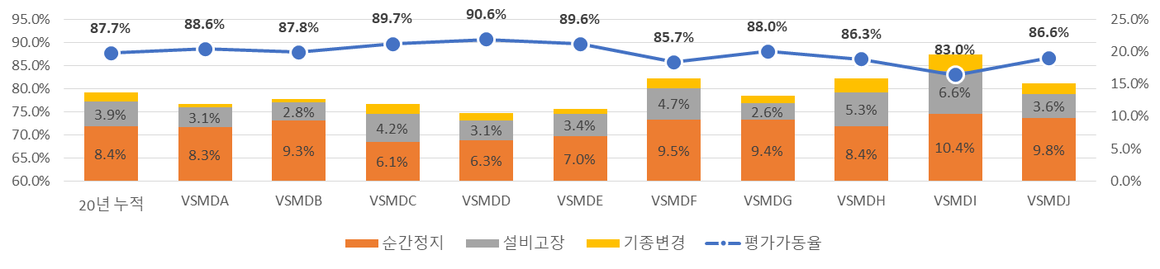
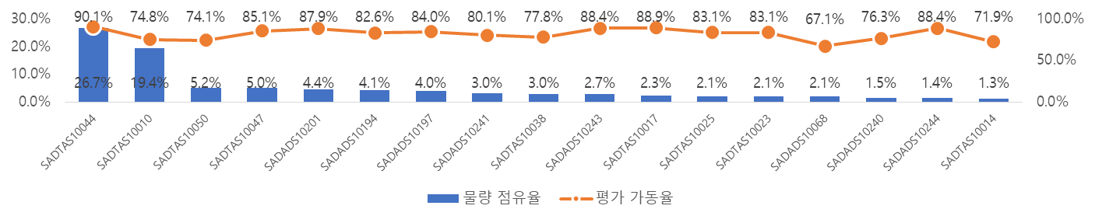
5. SMD 생산성 향상
5-1 SMD WORST LINE & MODEL 유실 개선 과제
구분 |  | 20년 누적 | VSMDA | VSMDB | VSMDC | VSMDD | VSMDE | VSMDF | VSMDG | VSMDH | VSMDI | VSMDJ
SMD | 평가가동율 | 87.7% | 88.6% | 87.8% | 89.7% | 90.6% | 89.6% | 85.7% | 88.0% | 86.3% | 83.0% | 86.6%
 | 순간정지 | 8.4% | 8.3% | 9.3% | 6.1% | 6.3% | 7.0% | 9.5% | 9.4% | 8.4% | 10.4% | 9.8%
 | 설비고장 | 3.9% | 3.1% | 2.8% | 4.2% | 3.1% | 3.4% | 4.7% | 2.6% | 5.3% | 6.6% | 3.6%
 | 기종변경 | 1.3% | 0.5% | 0.5% | 1.6% | 1.2% | 0.7% | 1.5% | 1.2% | 2.1% | 2.5% | 1.8%
WORST LINE
▣ WORST LINE 점유율 순 개선활동
VSMDI-LINE

Slide 5
5. SMD 생산성 향상
5-2.공정 MODEL 물량 점유율 Line별 편차 기준 개선 _ 효율 증가 POINT BY POINT 개선활동
CODE | 모델명 | 생산수 | 실가동_시간 | 평가 부하 시간 | 유실시간 | 평가 가동율 | 순간정지 | 설비고장 | 물량 점유율
SADTAS10044 | EP-TA200EBE_VE2 | 15,315,739 | 539,403 | 600,265 | 13,354 | 89.9% | 7.9% | 2% | 24.3%
SADTAS10014 | EP-TA50EWE_VE5 | 6,402,447 | 154,433 | 176,396 | 4,528 | 87.5% | 9.9% | 3% | 10.2%
SADTAS10045 | EP-TA800JXE_VE | 3,142,539 | 105,290 | 118,239 | 3,162 | 89.0% | 8.3% | 3% | 5.0%
SADTAS00007 | EP-TA800JXE_VE | 3,130,532 | 69,699 | 79,380 | 1,865 | 87.8% | 9.8% | 2% | 5.0%
SADTAS00009 | EP-TA800JBE_VE1.1 | 3,014,952 | 64,440 | 71,836 | 2,831 | 89.7% | 6.4% | 4% | 4.8%
SADTAS10048 | EP-TA800JBE_VE1.1 | 2,989,991 | 127,073 | 143,336 | 5,988 | 88.7% | 7.2% | 4% | 4.7%
SADTAS10038 | EP-TA200(EWE) | 2,498,910 | 87,332 | 102,710 | 4,237 | 85.0% | 10.8% | 4% | 4.0%
SADTAS00004 | EP-TA800_UXE | 2,439,973 | 63,114 | 78,098 | 2,888 | 80.8% | 15.5% | 4% | 3.9%
Total | 8EA | 38,935,083 | 1,210,784 | 1,370,260 | 38,853 | 88.4% | 8.8% | 3% | 61.8%
점유율 | CODE | MODEL | VSMDA | VSMDB | VSMDC | VSMDD | VSMDE | VSMDF | VSMDG | VSMDH | VSMDI | VSMDJ
24.3 | SADTAS10044 | EP-TA200EBE_VE2_A | 89.59 | 79.14 | 82.85 | 85.98 |  |  | 93.61 |  | 89.91
10.2 | SADTAS10014 | EP-TA50JWE(EXP)_VE5 |  |  | 80.59 | 86.42 |  | 87.77 | 87.93 |  | 75.66
▣ 주요 유실 항목 개선 방향 선정
▣ 순간정지 중점 개선 활동
항 목
유실 인자
SMD 유실 관리 POINT 선정
Step 1.
L.O.B 편차 관리 및 PROCESS 정립
순간정지
자재교환 / 흡장착 / L.O.B / OP 역량
Step 2.
Part D/B 표준화 관리.
설비고장
PRINT 조정 / ERROR & 불량 조치 / MOUNTER 수정
Step 3.
속도LOSS – 흡장착 개선
기종변경
다 품종 LINE / 주력 MODEL / FEEDER 부품 교체 / PRINT SETTING
20년도 PM 중점 활동 유지관리 – 기본 습관화

Slide 6
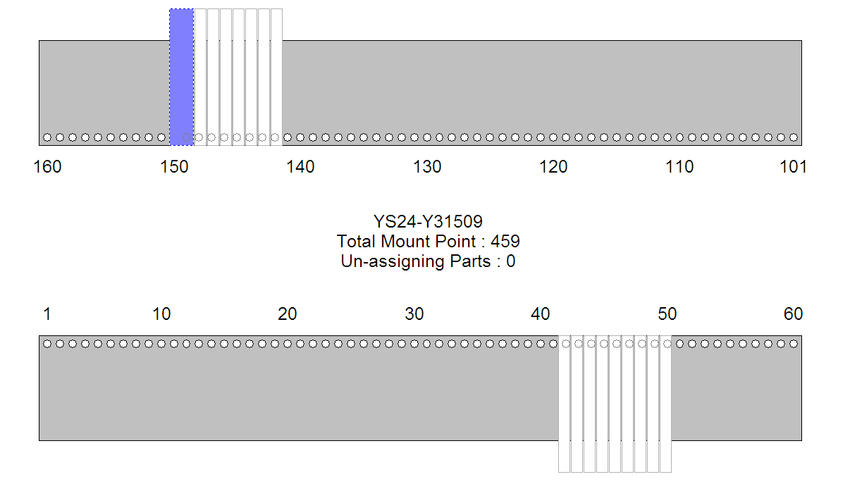
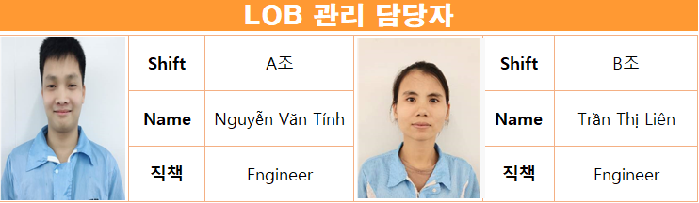
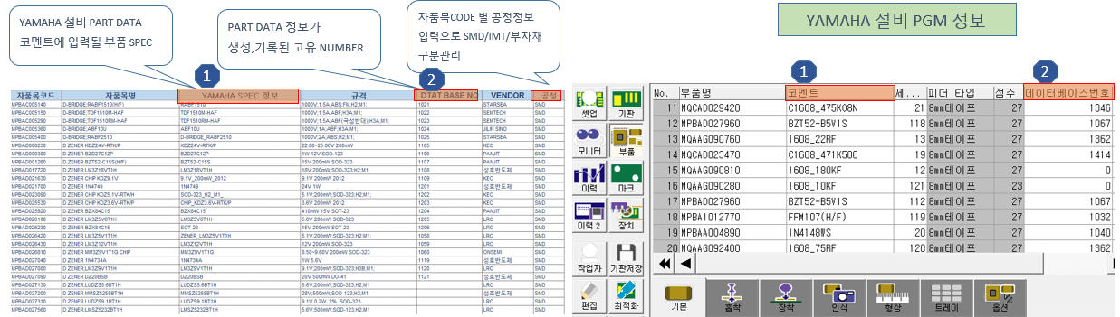
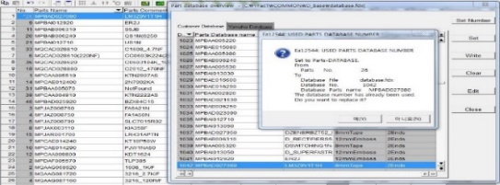
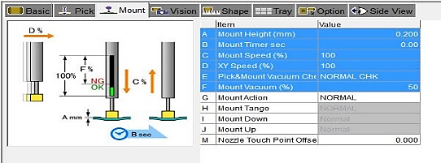
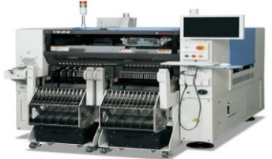
5. SMD 생산성 향상
5-3.순간 유실 개선방향
Step 1.
L.O.B 편차 관리 및 PROCESS 정립
Process | 이력 관리 | 관리 항목 | 관리기준 | 내 용 | 비 고
 | L.O.B 관리 대장 | Feeder 분배 Part D/B Head Skip 설비성능 Model/Line 차이 분석 | 충전기 : 96% SMPS : 98% 기타 : 98% | 신규 P/G 최적화 관리(DB) L.O.B 관대 대장 작성 Monitoring 관리 - 원인 분석 및 조치 진행 동일 Model Line별 편차 점검 운영 담당자 지정
8 FEEDER “216”점 51.1sec
신규 P/G적용
(최적화)
이형부품 Library 장착 속도 차이
생산 진행
9 FEEDER “243”점 52.8sec
Line | PROGRAM 명 | M1 | M1 | M2 | M2 | M3 | M4 | LOB
 |  | A-T | B-T | A-T | B-T | A-T | A-T
B | EP-TA20EBE_VE2 | 54.0 | 55.6 | 53.1 | 53.7 | 53.4 | 52.3 | 96.5%
C | EP-TA20EBE_VE2 | 55.9 | 53.0 | 51.1 | 52.8 | 52.4 | 50.5 | 94.1%
L.O.B
Monitoring
NG
저해요인 확인
및 조치
(관리대장 작성)
▣ 동일 Model /Line 에 의한 편차 분석 개선 활동
OK
Step 2.
Part D/B 표준화 관리
전체 PART CODE LIST
CODE D/B DATA 구축
LIBRARY 최적화 관리
LINE=설비=모델 점검
1
2
LINE/MODEL 검토
3
유지 지속 관리
PART Library 최적화
설비 최종 D/B Part 확인 검토
설비 PART CODE별 D/B 단일화
신규 및 수정 변경에 따른 REV. 관리
L.O.B 동일 모델 LINE별 차이 개선
DB NO MODEL별 최적화 작업
PART 속도 LOSS 발생 유실 최적화
신규 MODEL D/B 관리 – 김남수K
설비 P.G 적용 및 P-TOOL - 부반펑
조장 & 엔지니어 교육 점검 활동

Slide 7
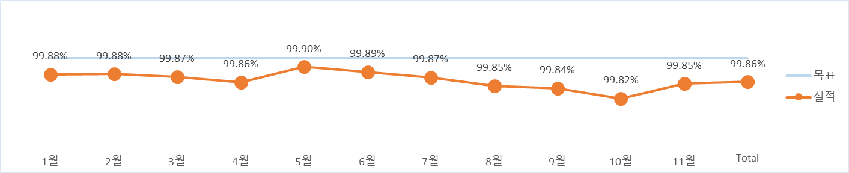
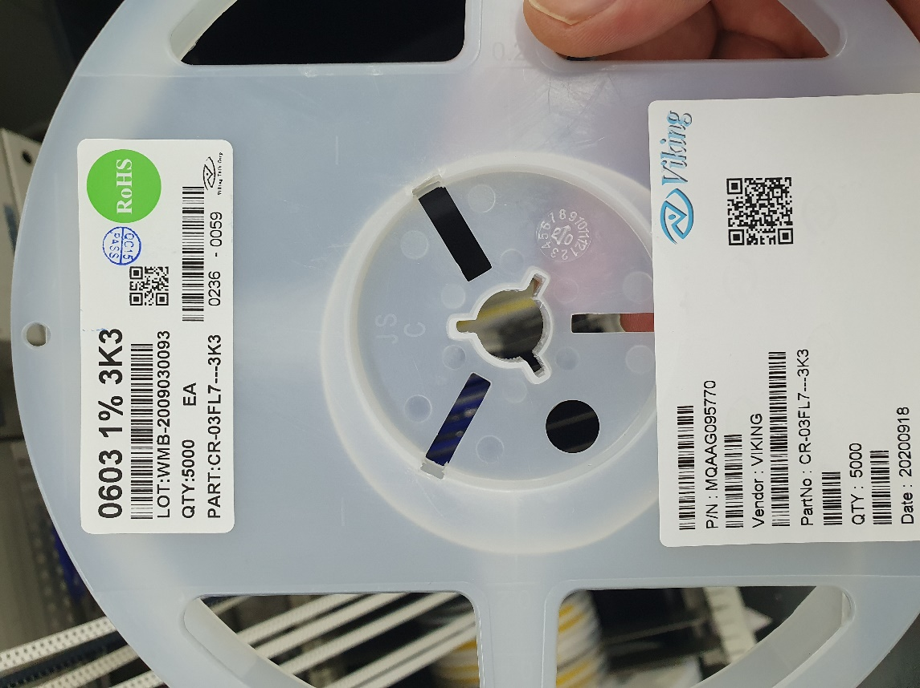
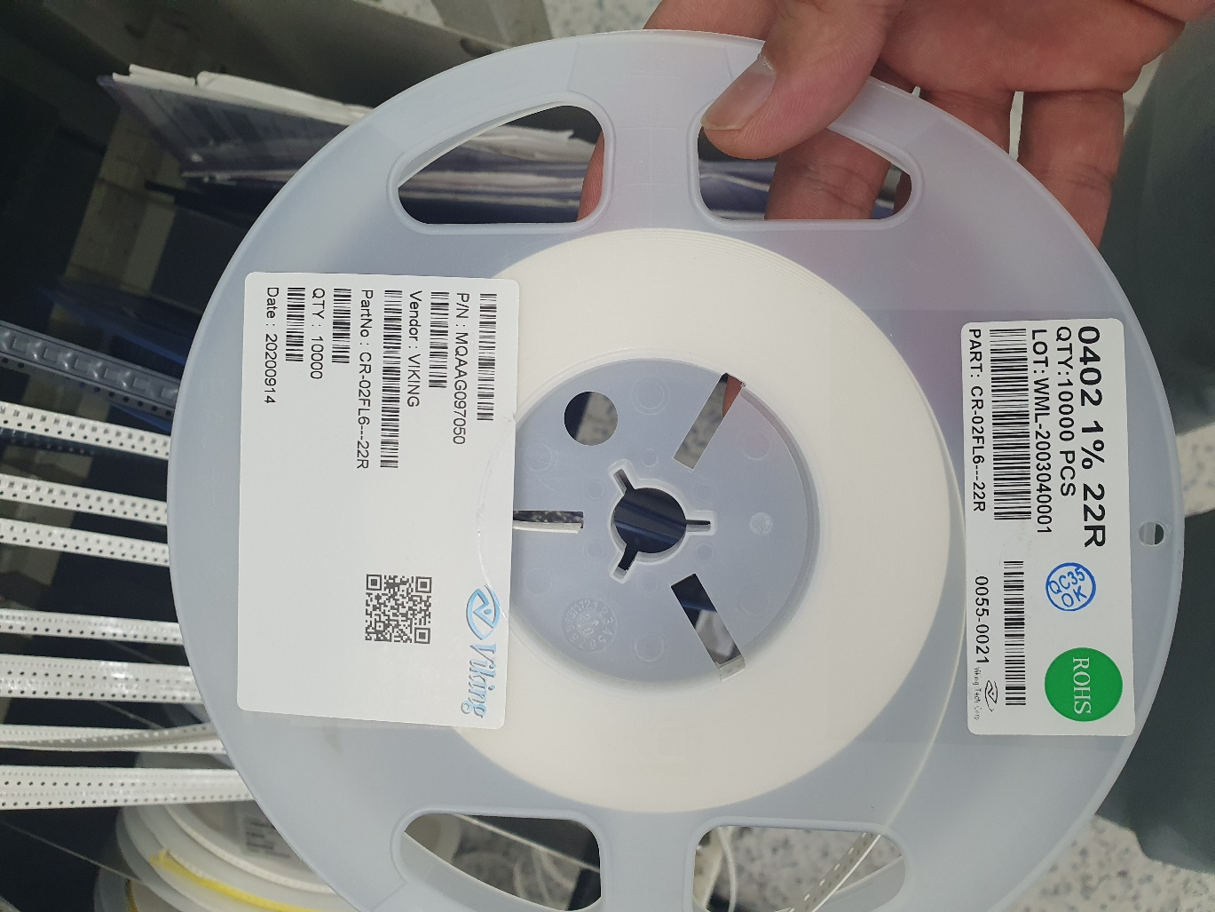
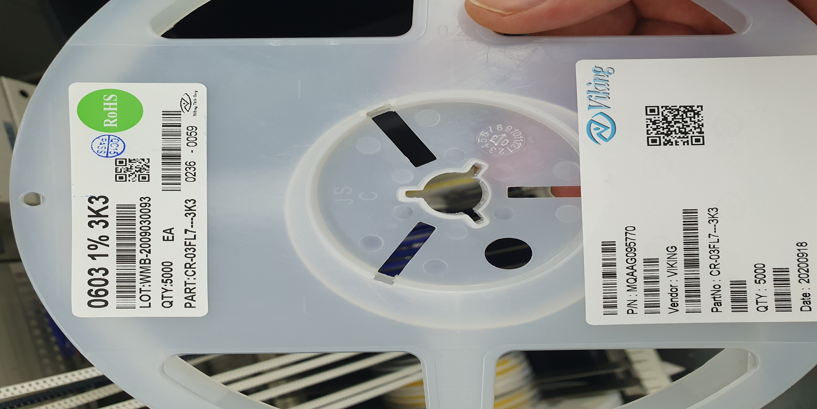

5. SMD 생산성 향상
5-4. 순간 유실 개선방향 - 흡착율 관리
Step 3.
흡장착 개선
흡착율 하락 문제점 파악
개선 방향 선정
▣ 저하 요인 문제점
9월~10월중 Data
▣ 부품 Maker 별 Error 점유율
구분 | 소비수 | Pick Error | Vision Error | No Parts | 흡착율
이형 | 124,389,725 | 183,918 | 7,675 | 69,885 | 99.90%
칩 | 427,141,216 | 915,492 | 69,601 | 81,804 | 99.79%
총합계 | 551,530,941 | 1,099,410 | 77,276 | 151,689 | 99.81%
No | 행 레이블 | 소비수 | 픽업에러 | 비전에러 | 흡착율 | 점유율
1 | VIKING | 70,916,185 | 144,012 | 11,495 | 99.78% | 41.7%
2 | WALSIN | 27,726,679 | 24,246 | 5,221 | 99.89% | 16.3%
3 | YAGEO | 16,231,877 | 17,725 | 1,823 | 99.88% | 9.5%
4 | STARSEA | 13,511,390 | 19,172 | 454 | 99.85% | 7.9%
5 | SEMTECH | 7,349,838 | 11,451 | 325 | 99.84% | 4.3%
6 | 삼성전기 | 4,871,382 | 4,076 | 1,095 | 99.89% | 2.9%
7 | DIALOG(I-WATT) | 4,524,836 | 3,770 | 93 | 99.91% | 2.7%
8 | YAGEO;WALSIN | 3,034,932 | 3,330 | 159 | 99.89% | 1.8%
9 | 삼화콘덴서공업 | 2,630,338 | 2,698 | 1,824 | 99.83% | 1.5%
10 | JINGDAO | 2,258,390 | 1,665 | 6 | 99.93% | 1.3%
설비 vision
Feeding 동작 시 모로섬 발생됨
Chip 부품 Pick up Error 요인
특정 VIKING Vender 유실 급증
모로섬 형태 Vision Error
Pick up Miss & vision 유발
전체 부품 중 Viking 자재가 58.6% 점유 –특정 LOT Error 증가
비가시적 원인 추정 – 비닐 open 시 정전기 발생에 의한 문제점

Slide 8
▣ 자동화 SPARE PART 계획
▣ 공정별 21년도 점수 증감율
항목 | 20년 실적점수 | 21년 예상점수 | 증감율
SMD 공정 | 2,851,574,491 | 2,879,364,384 | 1%
IMT 공정 | 610,673,697 | 836,400,311 | 27%
PART 관리
21년
운영비용
▣ 20년도 공정별 SPARE 사용 & 고장수리 현황
공정 | LINE 수 | LINE 수 | 실 교체비용 (USD) | 고장수리 (USD) | TOTAL (USD) | SPARE 사용점유율 | 총 점유율
RADIAL | 6 | 1,027 | 24,695 | 7,650 | 32,345 | 48% | 34%
AXIAL | 5 | 1,286 | 21,585 | 26,086 | 47,671 | 42% | 50%
EYELET | 7 | 145 | 3,090 | 1,087 | 4,177 | 6% | 4%
SMD | 10 | 226 | 2,327 | 8,421 | 10,748 | 5% | 11%
총 교체 사용&비용 | 28 | 2,684 | 51,696 | 43,244 | 94,940 | 100% | 100%
1월~10월 비용 사용 요약
SPARE PART 비용 95% IMT 사용
SMD PART 비용대비 고장비용 ↑
고장발생 비중 89% IMT 공정
21년 제조1팀 성능 복원 및 SPARE & 소모품 비용
구분 | 내용 | 1월 | 2월 | 3월 | 4월 | 5월 | 6월 | 7월 | 8월 | 9월 | 10월 | 11월 | 12월(예상) | 20년 실적 | 21년 예상
SPARE PART | 21년 목표 | 6,117 | 4,895 | 6,539 | 7,018 | 7,827 | 5,546 | 5,269 | 5,532 | 4,348 | 5,210 | 5,174 | 3,652 | 63,117 | 67,127
소모품 | 연결Tape 21년 목표 | 646 | 475 | 776 | 442 | 582 | 475 | 590 | 528 | 541 | 457 | 470 | 338 | 6,895 | 6,320
설비 유지보수 | 성능 복원 | 27,500 | 22,500 | 4,700 | 0 | 0 | 0 | 0 | 0 | 0 | 0 | 0 | 0 | 10,091 | 54,700
 | 유지 보수 (그리스,오일) |  |  |  | 2,000 |  |  |  | 2,000 |  |  |  | 2,000 | 6,656 | 6,000
 | 고장 수리비용 (변동) |  |  |  |  |  |  |  |  |  |  |  |  | 26,497 | 0
21년 비용 합계 |  | 34,263 | 27,870 | 12,016 | 7,460 | 8,409 | 6,021 | 5,859 | 6,060 | 4,889 | 5,667 | 5,644 | 3,990 | 113,255 | 128,147
년초 IMT 성능복원 자체 개선 진행 비용 산정 및 운영 물량 기준 SPARE PART 비용 산출 (20년 사용이력 기준)

